Slide 1

Výukový materiál vytvořený v rámci projektu „EU peníze školám“
Škola: Střední škola právní – Právní akademie, s.r.o.
Typ šablony: III/2 Inovace a zkvalitnění výuky prostřednictvím ICT
Projekt: CZ.1.07/1.5.00/34.0236
Tematická oblast: Bankovnictví
Autor: Ing. Iveta Kubistová
Téma: Bankovní soustava ČR
Číslo materiálu: VY_32_INOVACE_EB_09_AKCIE
Datum tvorby: 6.4.2013
Klíčová slova: akcie, jmenovitá hodnota
Anotace: Prezentace určena k výkladu a procvičení učiva 3.roč.

Slide 2
Akcie
Akcie představuje podíl na majetku akciové společnosti
Dává svému majiteli tato práva:
právo podílet se na řízení a.s.
právo na podíl na zisku (dividenda)
právo na podíl z likvidačního zůstatku

Slide 3
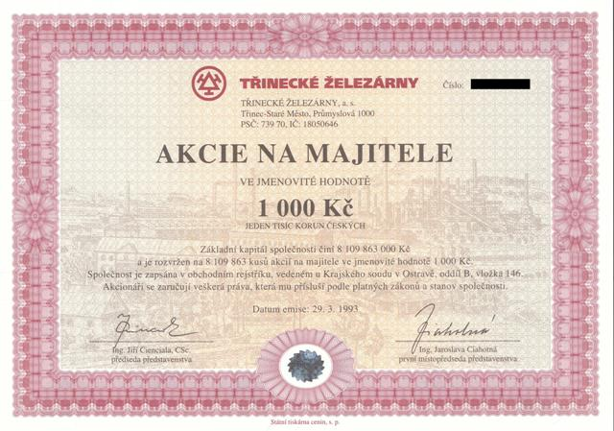
vzor

Slide 4
Úloha:
Prostudujte si vzor akcie.
Vyhledejte jmenovitou hodnotu.
Je tato akcie na majitele?

Slide 5
Zdroje:
http://www.in-server.cz/
Klínský, Münch, Chromá : Ekonomika, Ekonomická a Finanční gramotnost pro střední školy, 2010, Eduko
ISBN: 978-80- 87204-21-4

